Slide 1
דילמות עכשוויות בקריאה דיגיטלית
פרופ' יואב יאיר
דיקן פיתוח וטכנולוגיות למידה
29.11.2010 - בית מדרש: הספרים הדיגיטליים לאן?

Slide 2
כמה תובנות על סטודנטים וטכנולוגיות
Students take Technology for granted – מוסדות שלא מבינים זאת ושאינם הופכים טכנולוגיה למרכיב משמעותי בתשתית הפיסית ובאופן ההוראה חושפים עצמם לסכנה של איבוד סטודנטים.
הטכנולוגיה נמצאת בידיהם של הסטודנטים: אמנם לא כולם Early adopters אבל הם בוודאי לא יהיו Late majority (לפי מודל רוג'רס)
חומרי לימוד מתיישנים במהירות ואי-עדכונם הופך את הסטודנטים לנחותים בשוק העבודה. מכאן עולה שיש לעדכן את הקורסים בצורה רציפה ומתמשכת – ספרים דיגיטליים מאפשרים זאת (לכאורה).

Slide 3

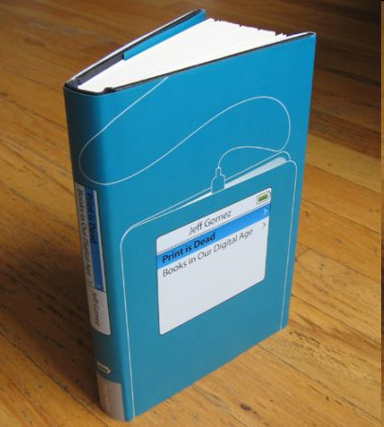
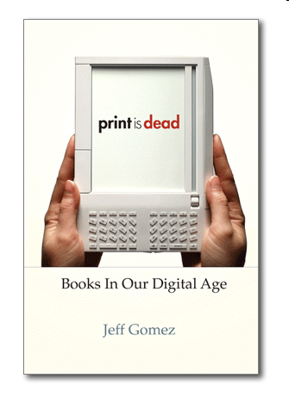
טוב... לא באמת מת, אבל קם לו מתחרה חזק

Slide 4
הפוטנציאל האקדמי העתידי של ספרים דיגיטליים
Potential advantages of using eBooks are access to more readings, remote access, searchable readings, links to allied multimedia resources and optimizing reading time [Lam et al., 2009]
The true value of online reading lies in supporting activities beyond reading per se: activities such as annotation, reading and comparing multiple documents, transitions between reading, writing and retrieval [Golovchinsky, 2008]

Slide 5
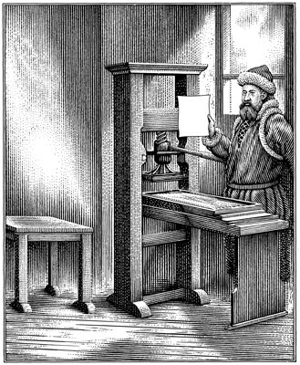
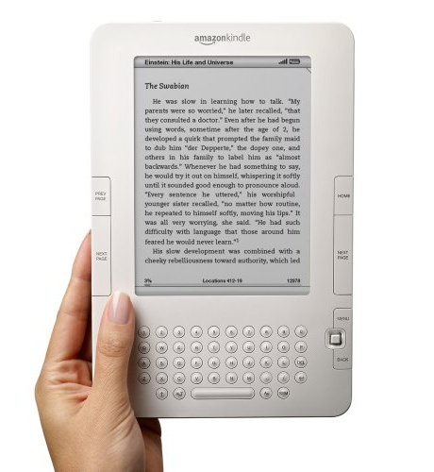
הספר האלקטרוני הנייד : מהפכה בסגנון גוטנברג
עם המצאת מכשירים המתבססים על דיו אלקטרונית, ספרים דיגיטליים הפכו למוצר זול יחסית, נגיש ופופולרי.
חווית הקריאה היא כמו בספר רגיל, אלא ש...
  מאות ספרים על מכשיר אחד, נגישים כל הזמן: ספריה בתוך הכיס של המעיל
  ממשק פשוט, הפעלה קלה, חסכוני בחשמל
  יכולות חיפוש, התאמה אישית, הדגשה, סימון
  זול בהרבה מאשר לקנות את כל הספרים
  חסכון עצום במקום, וגם... הצלת היערות בברזיל (לא צריך נייר)

Slide 6
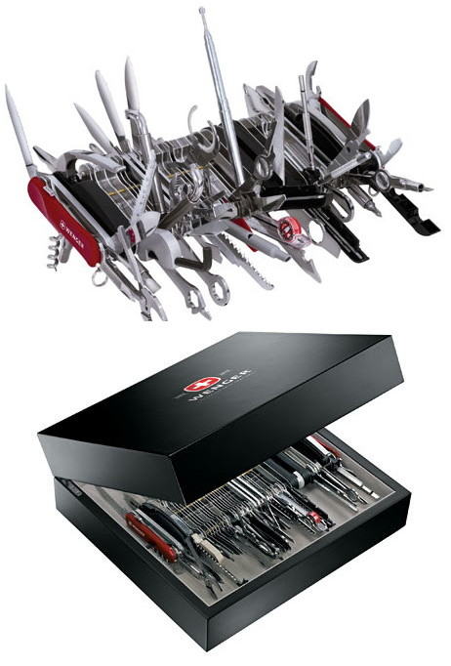
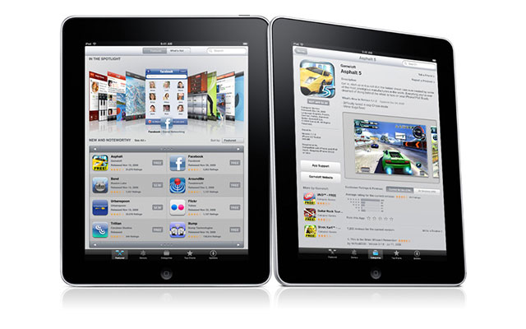
IPAD של APPLE – האם ?More is less
=
האיי-פד מציב דילמות לא פשוטות בפני ארגון המנסה לאמץ טכנולוגיות חדישות לקריאה אקדמית דיגיטלית: יותר עשיר, יותר מתקדם, יותר פיצ'רים.... אך האומנם גם יותר טוב?

Slide 7
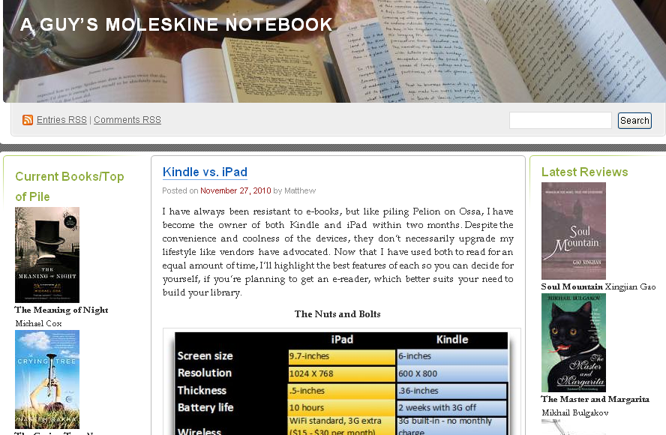
Readability: Kindle Portability: Kindle.
Graphics: Apple iPad. Library: No preference.
Battery life: Kindle

Slide 8
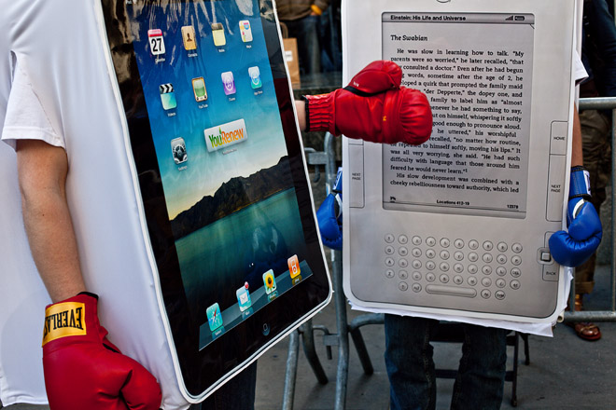
The Jury is still out….

Slide 9
העדפות משתמשים לקריאה של טקסטים אלקטרוניים
נכון לארה"ב, בנובמבר 2010
35% מעדיפים את הלפטופ
32% מעדיפים KINDLE
15% קוראים באייפון
12% קוראים ב- Sony Reader
10% קוראים בנטבוק
9% קורים ב-נוק של בארנס אנד נובלס
9% קוראים ב-איי-פד
סכום האחוזים הכולל גגדול מ-100 כי יש הקוראים מיותר ממכשיר אחד

Slide 10
לכאורה ברור שיש יתרון לספרים דיגיטליים ניידים בהוראה (בפרט באו"פ!)
נגישים בקלות לסטודנט בכל זמן ומכל מקום
מאפשרים חיפוש, מציאת מידע רלוונטי
קריאה פעילה (אנוטציות, סימון) והתאמה אישית
עדכון מהיר של הטקסט וקישורו למקורות ברשת
כל חומרי לימוד על אותה פלטפורמה (ידיעון אקדמי, תרגילים, חוברות הקורס, מדריכי למידה, מקראות)
תקשורת בין סטודנטים לאתר הקורס (סגל ההוראה)
השאלות הן מאד פשוטות: איך, מה, מתי, כמה, ולמה....☺

Slide 11
כמובן, נדרשת הבנה אמיתית של צרכים ופתרונות
כדי לדעת מה הטכנולוגיה הטובה יש לבחון:
  מה הצרכים של הסטודנטים בקריאה אקדמית
  מה היתרונות המובנים בספרים אלקטרוניים
  מה הסכנות של עודפות טכנולוגית
  Usability vs. Coolness (אפקט העדר)
  Cost / Effectiveness
  יציבות ארוכת טווח
מחקרי שדה מקדימים ו-פיילוטים הם תנאי, כמו גם הכרה ולימוד מניסיונם של אחרים.

Slide 12
סד"ן: ספרים דיגיטליים ניידים
פרויקט חדש באו"פ בהובלת שה"ם, לבחינת הנוחות של קריאת חומר אקדמי בעברית ממכשירים ניידים (מימון פנימי).
שלב ראשון: פיילוט על מספר קורסים קטן, בקבוצות לימוד מעורבות (ספר מודפס מול דיגיטלי, רק או גם וגם).
יחידת לימוד אחת או יותר בכל קורס תומרנה לפורמט המתאים שמאפשר Text reflow (בניגוד לפורמט PDF קשיח).
בשותפות עם חברת בוקוויר, על גבי פלטפורמה ייחודית תומכת עברית מתוצרת חברת ג'ינקה.

Slide 13
29 משיבים

Slide 15
מן הסתם השאלות הטכנולוגיות והפדגוגיות תקבלנה תשובות בשנים הקרובות..
STAY TUNED!

